Slide 1
Barnaskurðlækningar - 2
2018 – 19
Sigurður Björnsson

Slide 2
II Kviðarbráðatilfelli
Botnlangabólga = Appendicit
Eitlabólga í garnahengi = lymfadenitis
mesenterica akuta
Hægðatregða = Obstipation
Meckels-sarpur = Meckels divertikel
Snúningur á eggjastokk = Ovarial torsion
Pylorus stenosa
Invagination = Garnasmokkun

Slide 3
Kviðarbráðatilfelli á bráðamóttöku
Hjá smábörnum
Hjá leikskóla börnum
Næringar vandamál
Eyrnabólga
Invagination
Gastroenterit
Þvagfæra sjúkdómar
Pylorus stenosa
neonatal mekaniskur ileus
Eitlabólga í garnahengi
Hægðatregða
Botnlangabólga
Lungnabólga
gastroenterit
Þvagfæra sjúkdómar

Slide 4
Kviðarbráðatilfelli á bráðamóttöku
Hjá skólakrökkum
+
Botnlangabólga
Eitlabólga í garnahengi
Hægðatregða
Sálrænar orsakir
Meckels divertikel
Ovarial torsion
Óþekkt orsök 40% á Ísl.

Slide 5
Botnlanga bólga = Appendicit
10 -15% fá botnlanga bólgu einhvern tíma á ævinni
1 –8% barna
Mjög sjaldgæft fyrir 1 árs aldur
Sjaldgæftt fyrir 4 ára aldur
< 4 ára sprungin botnlangi hjá 80 – 90 % við aðgerð
Samanborið við fullorðna er hjá börnum:
sjúkdómurinn hraðari
sprunginn botnlangi algengari (25%, 17% á Ísl.)
langdregin botnlangabólga er til með vægum, viðvarandi einkennum og lágum hita (krónisk botnlangabólga)
Notes:
Under 4 års ålder är 80 - 90 % perforerade (Sthlm)
Ju yngre barn desto svårare har vi och föräldrarna att tolka signaler och symtom.
Ofta nattliga smärtor, ej sovit.
Kräkningar
Smärtvandring

Slide 6
Einkenni
Verkir í öllum kviðnum
Verkir í hægri fossu
Lystarleysi, oft ógleði og uppköst
Stundum verkir við þvaglát
Rúmlega, verkir versna við hreyfingu
Gengur varlega og beygir sig fram
hiti 37.5-38 gráður
Hvít kringum munn
Eymsli í hægri fossu

Slide 7
Greining
Staðbundin eymsli og vöðvavörn
Rektal skoðun!
Hb, CRP, þvagprufa
Sónarskoðun, næmi 88%, sértækni 94%
CT án skuggaefnis p.o. næmi 93%, sértækni 96%
CT með skuggaefni p.o. næmi 97%, sértækni 99%
Ef greining er óljós, innlögn til eftirlits og ný skoðun eftir 1 -4 klst.

Slide 8
Appendicitis Inflammatory Response (AIR score)
Variabel Stig Stig
Verkir í hægri fossu +1
Uppköst +1
Sleppieymsli eða
vöðvavörn
(það sterkasta) Létt +1
Miðlungs +2
Mikil +3
Hvít (x10^9) 10-14.9 +1
≥15.0 +2
Neutrofilar 70-84% +1
≥85% +2
CRP (g/l) 10-49 g/l +1
≥50 g/l +2
Hiti C ≥38 C +1
Summa
Stig 0-4 – Litlar líkur á botnlangabólgu. Hægt að velta fyrir sér eftirlit heima og endurkomu næsta dag í endurmat.
Stig 5-8 – óljós greining. Áframhaldandi eftirlit og áframhaldandi rannsóknir mögulega með ómun.
Stig 9-12 – Miklar líkur á botnlangabólgu. Hægt að velta fyrir sér aðgerð án frekari rannsókna.
Nýtt AIR score tekið á 3 – 4 klst. fresti
Notes:
Ultraljud sensitivitet 80 - 90 %, specificitet 90 % (Sthlm)

Slide 9
Pediatric Appendicitis Score (PAS)
Einkenni Stig
Ógleði/uppköst 1
Lystarleysi 1
Verkir færast í hægri fossu 1
Vægur hiti >38 1
Eymsli í hægri fossu 2
Hósti / bank / skella sér á hæla
veldur verk í hægri fossu 2
Hækkun á hvítum > 10 000 1
Vinsti hneigð > 75% neutrofylar 1
Max stig = 10
Stig < 3 – Litlar líkur á botnlangabólgu.
Stig 3 - 6 – óljós greining. Eftirlit og rannsóknir.
Stig > 6 – Líklega botnlangabólga.

Slide 10
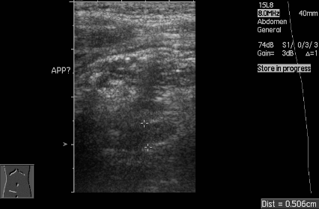
Sónarskoðun > 6mm

Slide 11
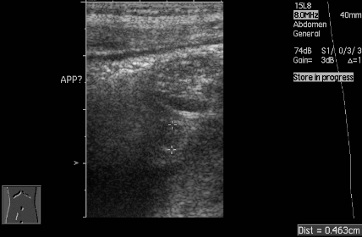

Slide 12
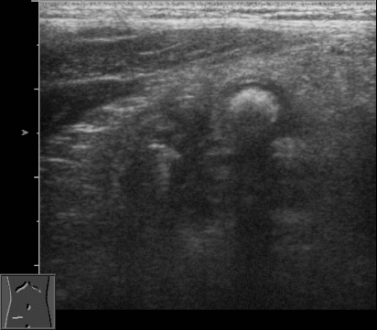

Slide 13
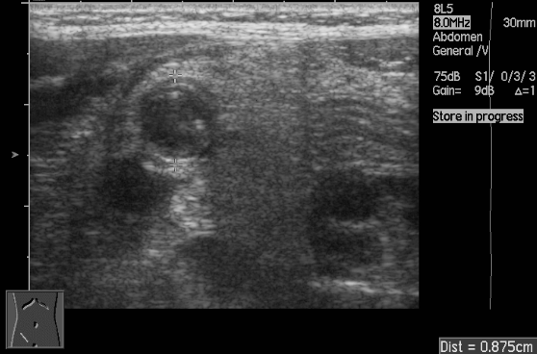

Slide 14
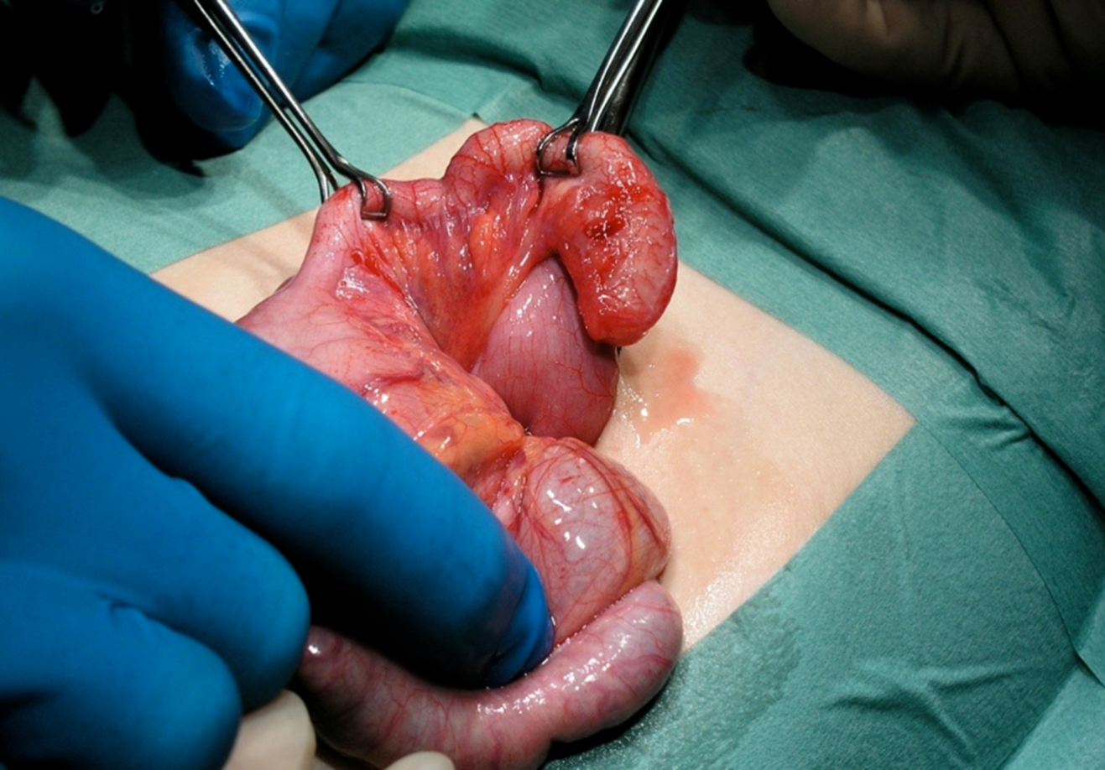
Meðferð
Botnlangataka
Opin aðgerð
Kviðsjár aðgerð

Slide 15
Fylgikvillar
Sýking í aðgerðarsár eftir aðgerð (7 –10 d.)
Intra-abdominal restabscess
Ileus

Slide 16
Mismunagreiningar
Hægðatregða
Eitlabólga í garnahengi (mesenterial lymphadenit)
Bráð iðrakveisa (gastroenterit)
Þvagfærasýking
Blóðsýking (sepsis)
Heilahimnubólga (meningitis)
Lungnabólga (pneumoni)
Gollurshúsbólga (pericardit)
Acute terminal ileit
Garnasmokkun (invagination)

Slide 17
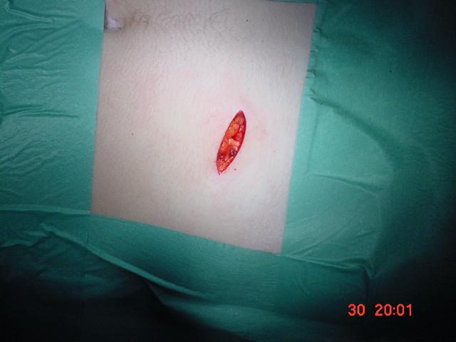

Slide 18
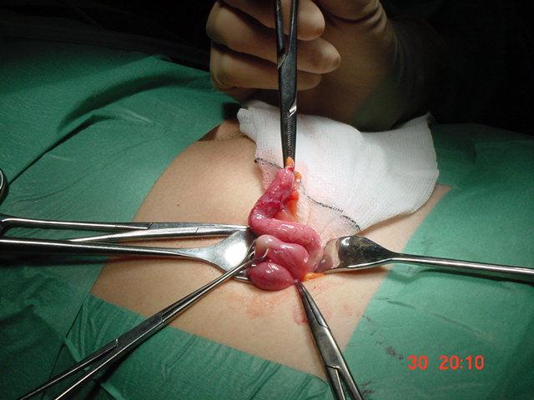

Slide 19
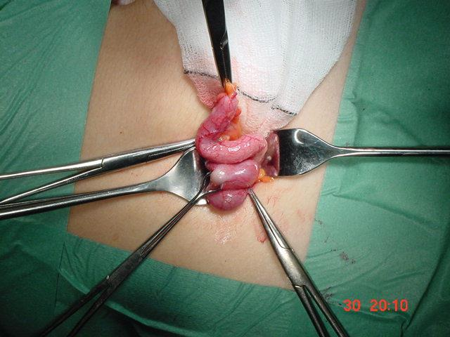

Slide 20
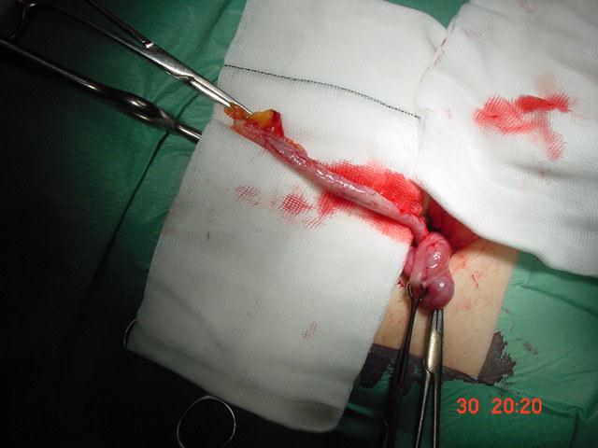

Slide 21
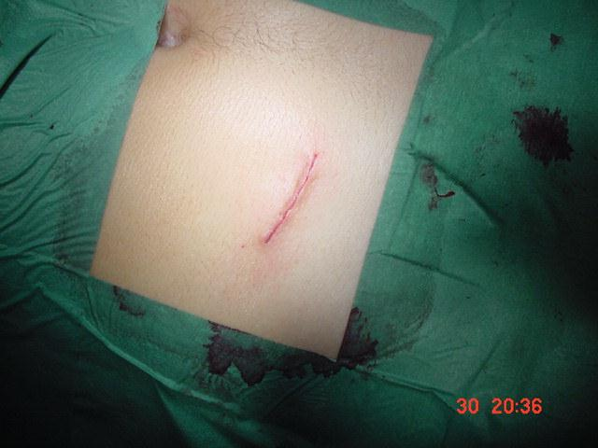

Slide 22
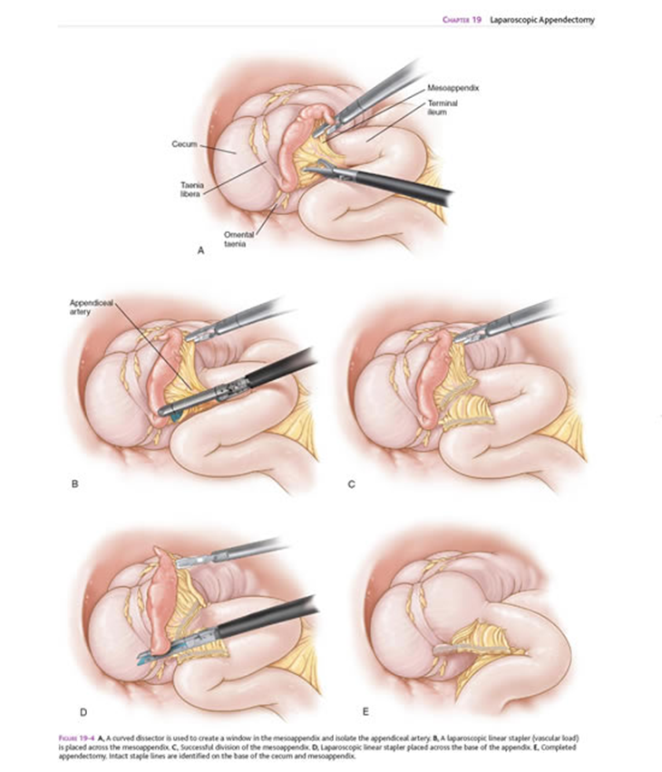
Botlangataka með kviðsjá

Slide 23
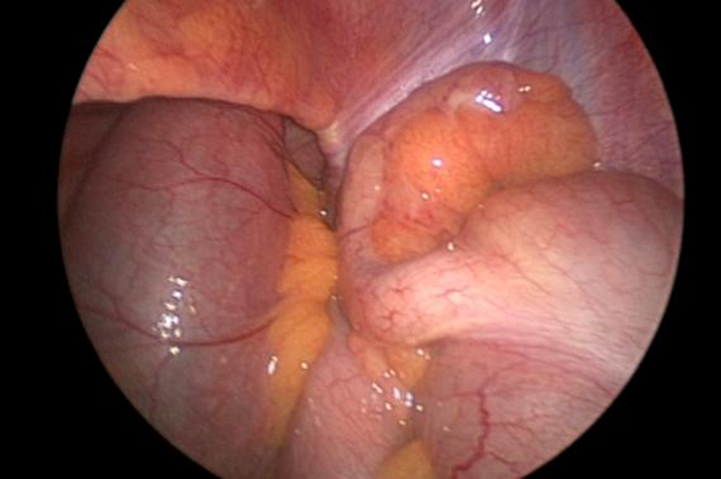
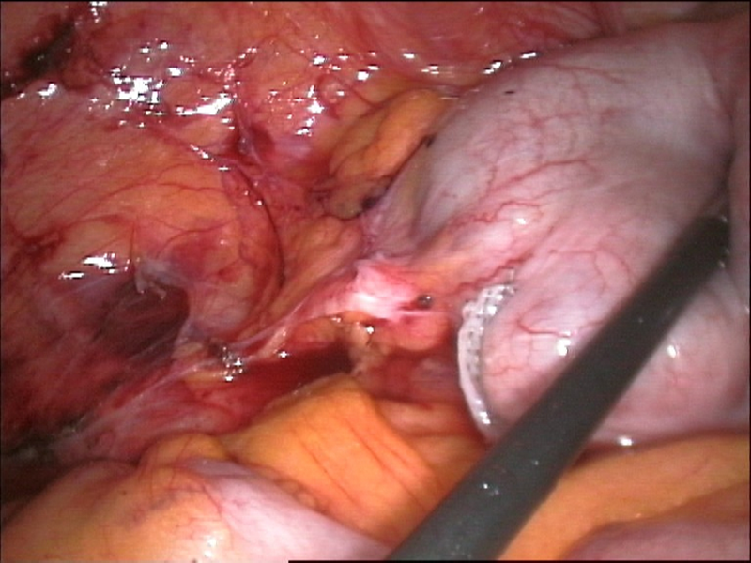
Botlangataka með kviðsjá

Slide 24
Eitlabólga í garnahengi = lymfadenitis mesenterica akuta
Orsök :
Vírus sýking (adenovírus)
Bakteríu sýking (coli, streptokokkar, stafylokokkar, Yersinia)
Stækkaðir eitlar í garnahengi (mesenterium), ileo-caecal horninu
Notes:
Ofta barn med ÖLI, cervikala lymfadeniter. Differentialdiagnos ffa vid appendicitmisstanke. Ultraljud.
Ofta lite högre feber än vid vanlig operforerad app. Oftare högre crp än vid operforerad app. Mindre luekocytos.
Vätska blir ofta bättre –
Initialt flytande mat – symtomlindring.
Många körtlar i mesenteriet kring ileocekalvalveln.

Slide 25
Einkenni
hiti (hár)
kviðverkir
ógleði
Ekki mjög veikur
Eymsli í hægri fossu
Sónar = bólgnir eitlar í garnahenginu + aukin vökvi í kviðarholi

Slide 26
Hægðatregða = Obstipation
Algeng orsök kviðverkja hjá börnum
Drekkur of lítið
Vill ekki fara á klósett
Algengast frá 3 ára og eldri

Slide 27
Einkenni
sterkir kviðverkir
koma oft eftir máltíð
föl
kviður mjúkur
eymsli vinstra megin við naflann
kolon sigmoideum þreifast sem fyrirferð í vinstri fossu
per rektum harðir hægða klumpar í ampullu

Slide 28
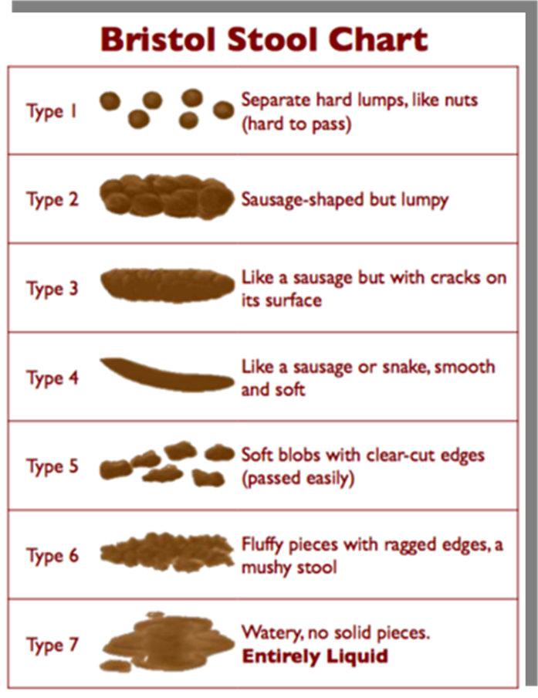
Eðlilegar hægðir
Tíðni hægðaláta
Bristol scale
Aldur | Hægðalosun á dag
0 –3 mán á brjósti fær þurrmjólk | 2,9 2,0
6 –12 mán | 1,8
1 –3 ára | 1,4
3 ára + | 1,4

Slide 29
Meðferð – lítil börn
Meðfæddir gallar? Hirschsprungs? Kúamjólkurofnæmi?
Vatns innhelling
Erta endaþarm með hitamæli
Auka vökvagjöf
Matarolía í þurrmjólk
Ávaxtasafi, sveskjusafi, perusafi, apríkósusafi, kíví – hafa laxerandi áhrif
Maltextrakt ½ tsk x 2
Laktulosa 2,5 ml x 1 (yngri en 1 ár)
Movicol junior – eftir 1 árs aldur (1/2 poki)

Slide 30
Meðferð – stærri börn
Starfræn hægðatregða vegna einhæfs mataræðis eða óöryggi barnsins
Almenn ráð: salernisvenjur, mataræði, hreyfing
Laxativa: Movicol junior/Forlax/Laktulosa
Innhelling: Resulax (mögulega Klyx)
Daglega fyrstu vikuna, annan hvern dag aðra vikuna síðan PN þar til barnið hefur hægðir minnst annan hvern
Því fyrr sem meðferð er sett inn, því betri eru horfurnar
OBS! Meðferðartími 3-6 mánuðir!
Notes:
Om förstoppad i 3 år kan krävas 3 års behandling

Slide 31
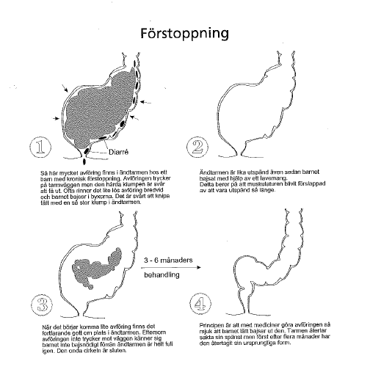
Meðferðartími 3-6 mánuðir
Notes:
När massor med avföring i ändtarmen – trycker mot väggarna – utlöser tömningsreflex. Men svårt få ut stor hård klump. Mer och mer vatten absorberas från klumpen. Lös avföring ovanifrån rinner ut och det är svårt hålla tätt.
Tömmer mha resulax/Klyx = lavemang. Ändå stor utspänd ändtarm. Musklerna i tarmväggen förslappade
Nu ny avföring. Men trycker ej mot väggen – ingen tömningsreflex utlöses.
Mha mjukgörande medicin göra avföringen mjuk under lång tid så att tarmen återfår sin spänst igen

Slide 32
Meckels divertikel = Meckels sarpur
2% allra barna
Embryonic yolk sac (= vitelline duct = ductus omfalomesentericus)
hverfur normalt í viku 5 – 7
hluti eftir = divertikel antimesenterialt á ileum
40 - 50 cm frá ileocoecal lokunni
= Meckels divertikel
Mismunandi stór
Toppurinn laus (75%)
Toppurinn fastur við fremri kviðvegginn (25%)
Heterotopic maga slímhimna eða pancreas vefur (50%)

Slide 33
Einkenni
4 -30% með einkenni
(75 % með maga slímhimnu)
Með einkenni 50 % < 2 ára
Ulcus í Meckels divertikeli 30 –35%
Ileus og Meckels divertikel 30 –35%
Bráða diverticulit / perforation
og Meckels divertikel 20 - 25 %

Slide 34
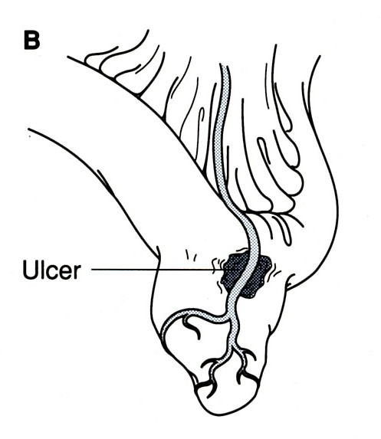
Ulcus í Meckels divertikeli
Einkenni :
< 3 ára
Algengara hjá drengjum en stúlkum
Blæðing per rektum
Anemia
Kviður mjúkur

Slide 35
Ulcus í Meckels divertikeli
Greining:
Meckels skönnun (90%)
= 99 m Tc-pertechnetium radioisotop scintigrafi ( 90 %)
Selectiv angiografia
Mismunagreining:
A-V malformationer
Blæðingasjúkdómar
Polypar
Meðferð :
Aðgerð með resektion á divertikeli

Slide 36
99 m Tc-pertechnetium radioisotop scintigrafi
Notes:
Isotopen ansamlas i ventrikelslemhinna, utsöndras från den och syns också i proximal tunntarm.
Den utsöndras också via njurarna och syns i urinblåsan.
Pilen visar ventrikelslemhinna i en Meckels divertikel.

Slide 37
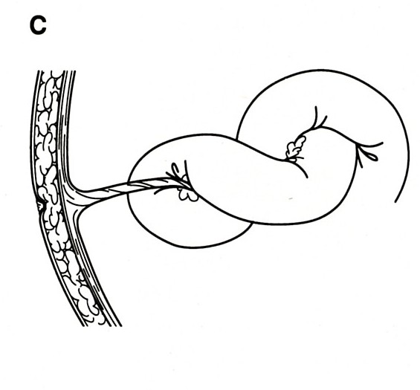
Ileus og Meckels divertikel
Einkenni:
Invagination,
leiðandi punktur við ileo-ileal invagination
Volvulus,
ef divertikel er fast í fremri kviðvegginn

Slide 38
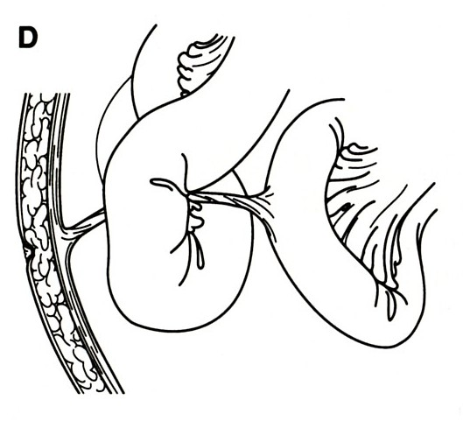
Ileus og Meckels divertikel
Greining:
Við laparotomiu

Slide 39
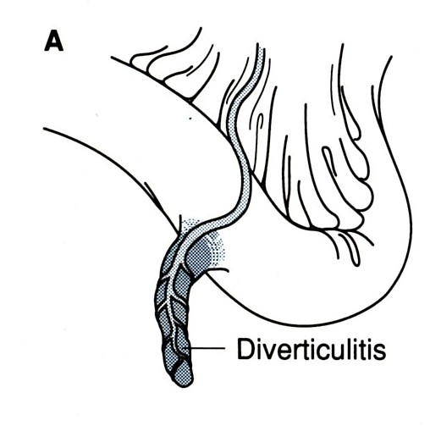
Bráða diverticulit / perforation og Meckels divertikel
Langt divertikel, með mjóa rót
Bólga distalt, nekrósa og perforation
Greining :
Kemur í ljós þegar barnið fer í aðgerð vegna gruns um botnlanga bólgu

Slide 40
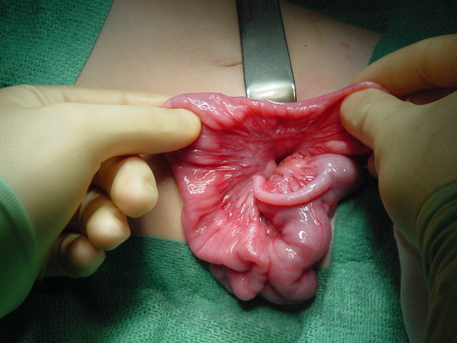

Slide 41
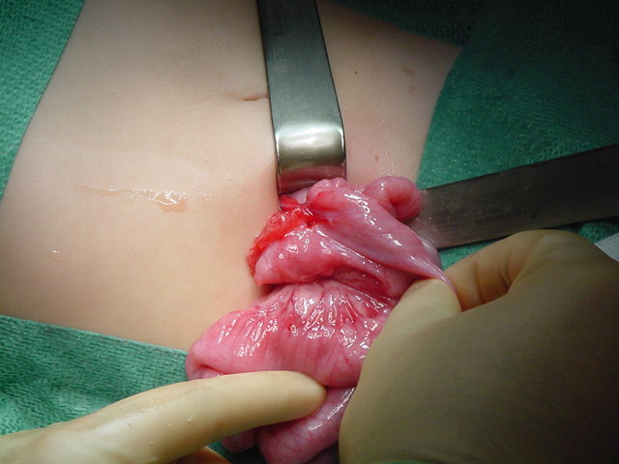

Slide 42
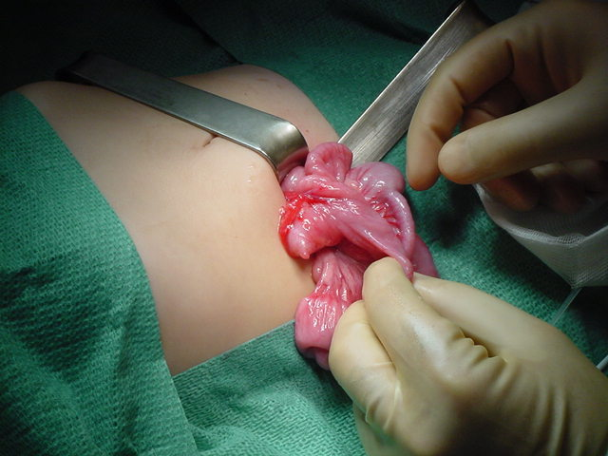

Slide 43
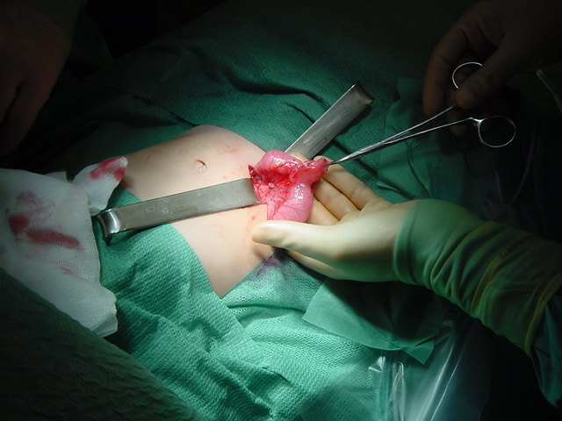

Slide 44
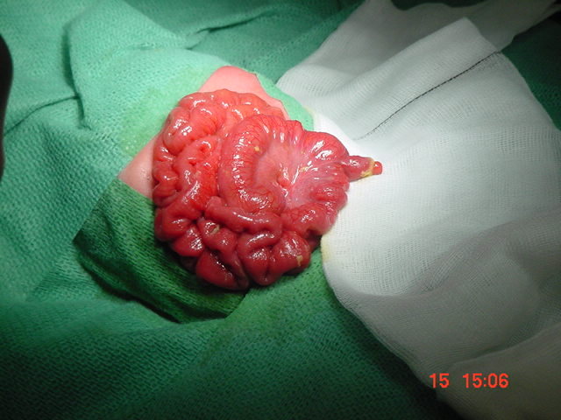

Slide 45
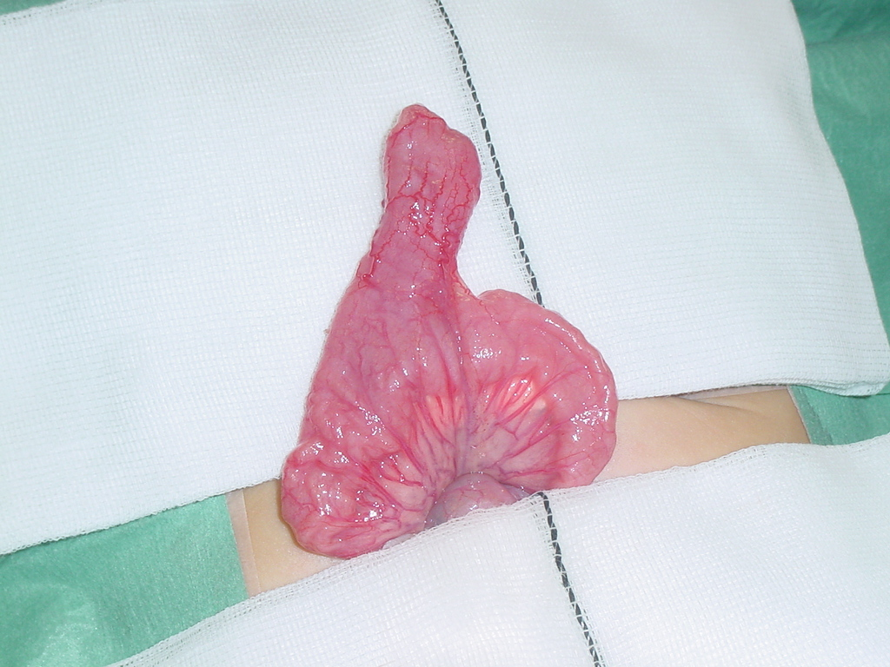

Slide 46
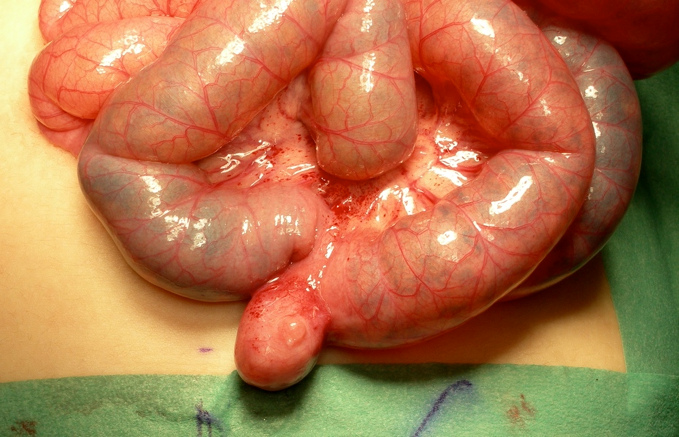

Slide 47
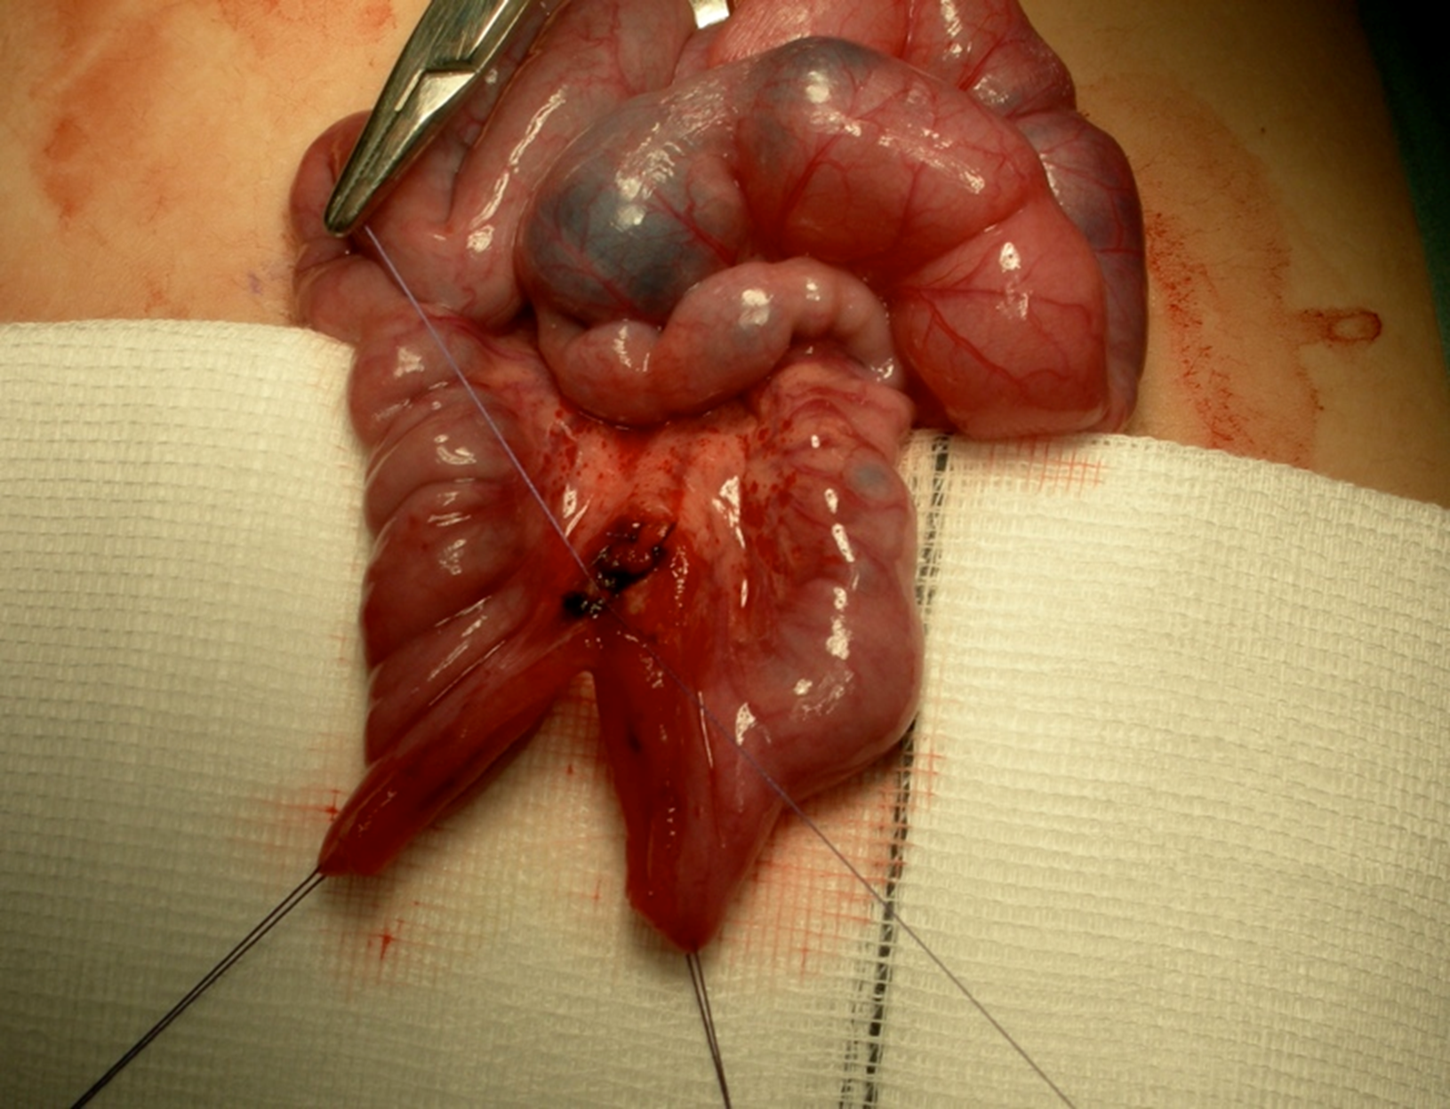

Slide 48
Snúningur á eggjastokk = Ovarial torsion
Algengast að snúist upp á eggjastokk vegna stórrar ovarial cystu eða dermoid cystu
Allur aldur, algengast eftir menarche
Kviðverkir í neðanverðum kvið, oft einnig uppköst
Mjög slæmir verkir við verkjaköst
Hitalaus, blóðprufur eðlilegar
Sónar, CT
Aðgerð = exploration + detorkvering

Slide 49
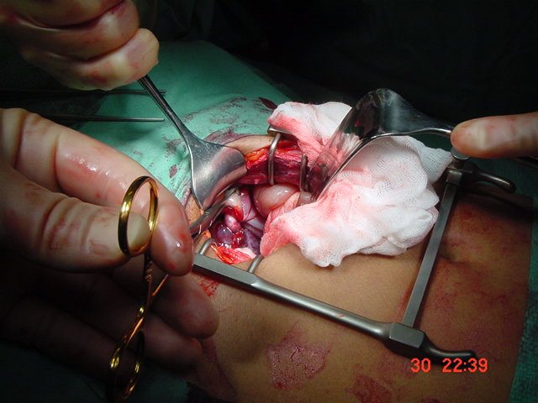
Ovarial torsion

Slide 50
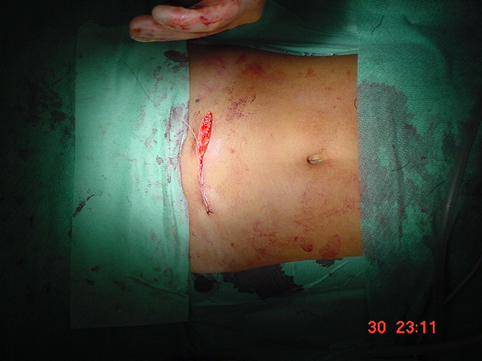

Slide 51
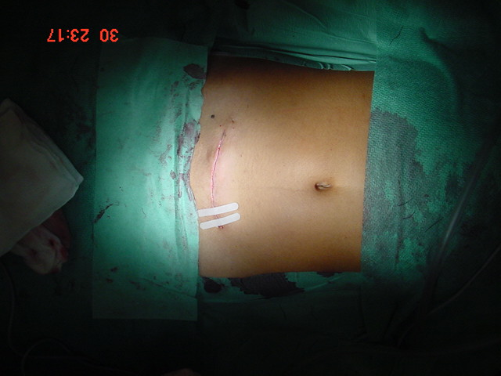
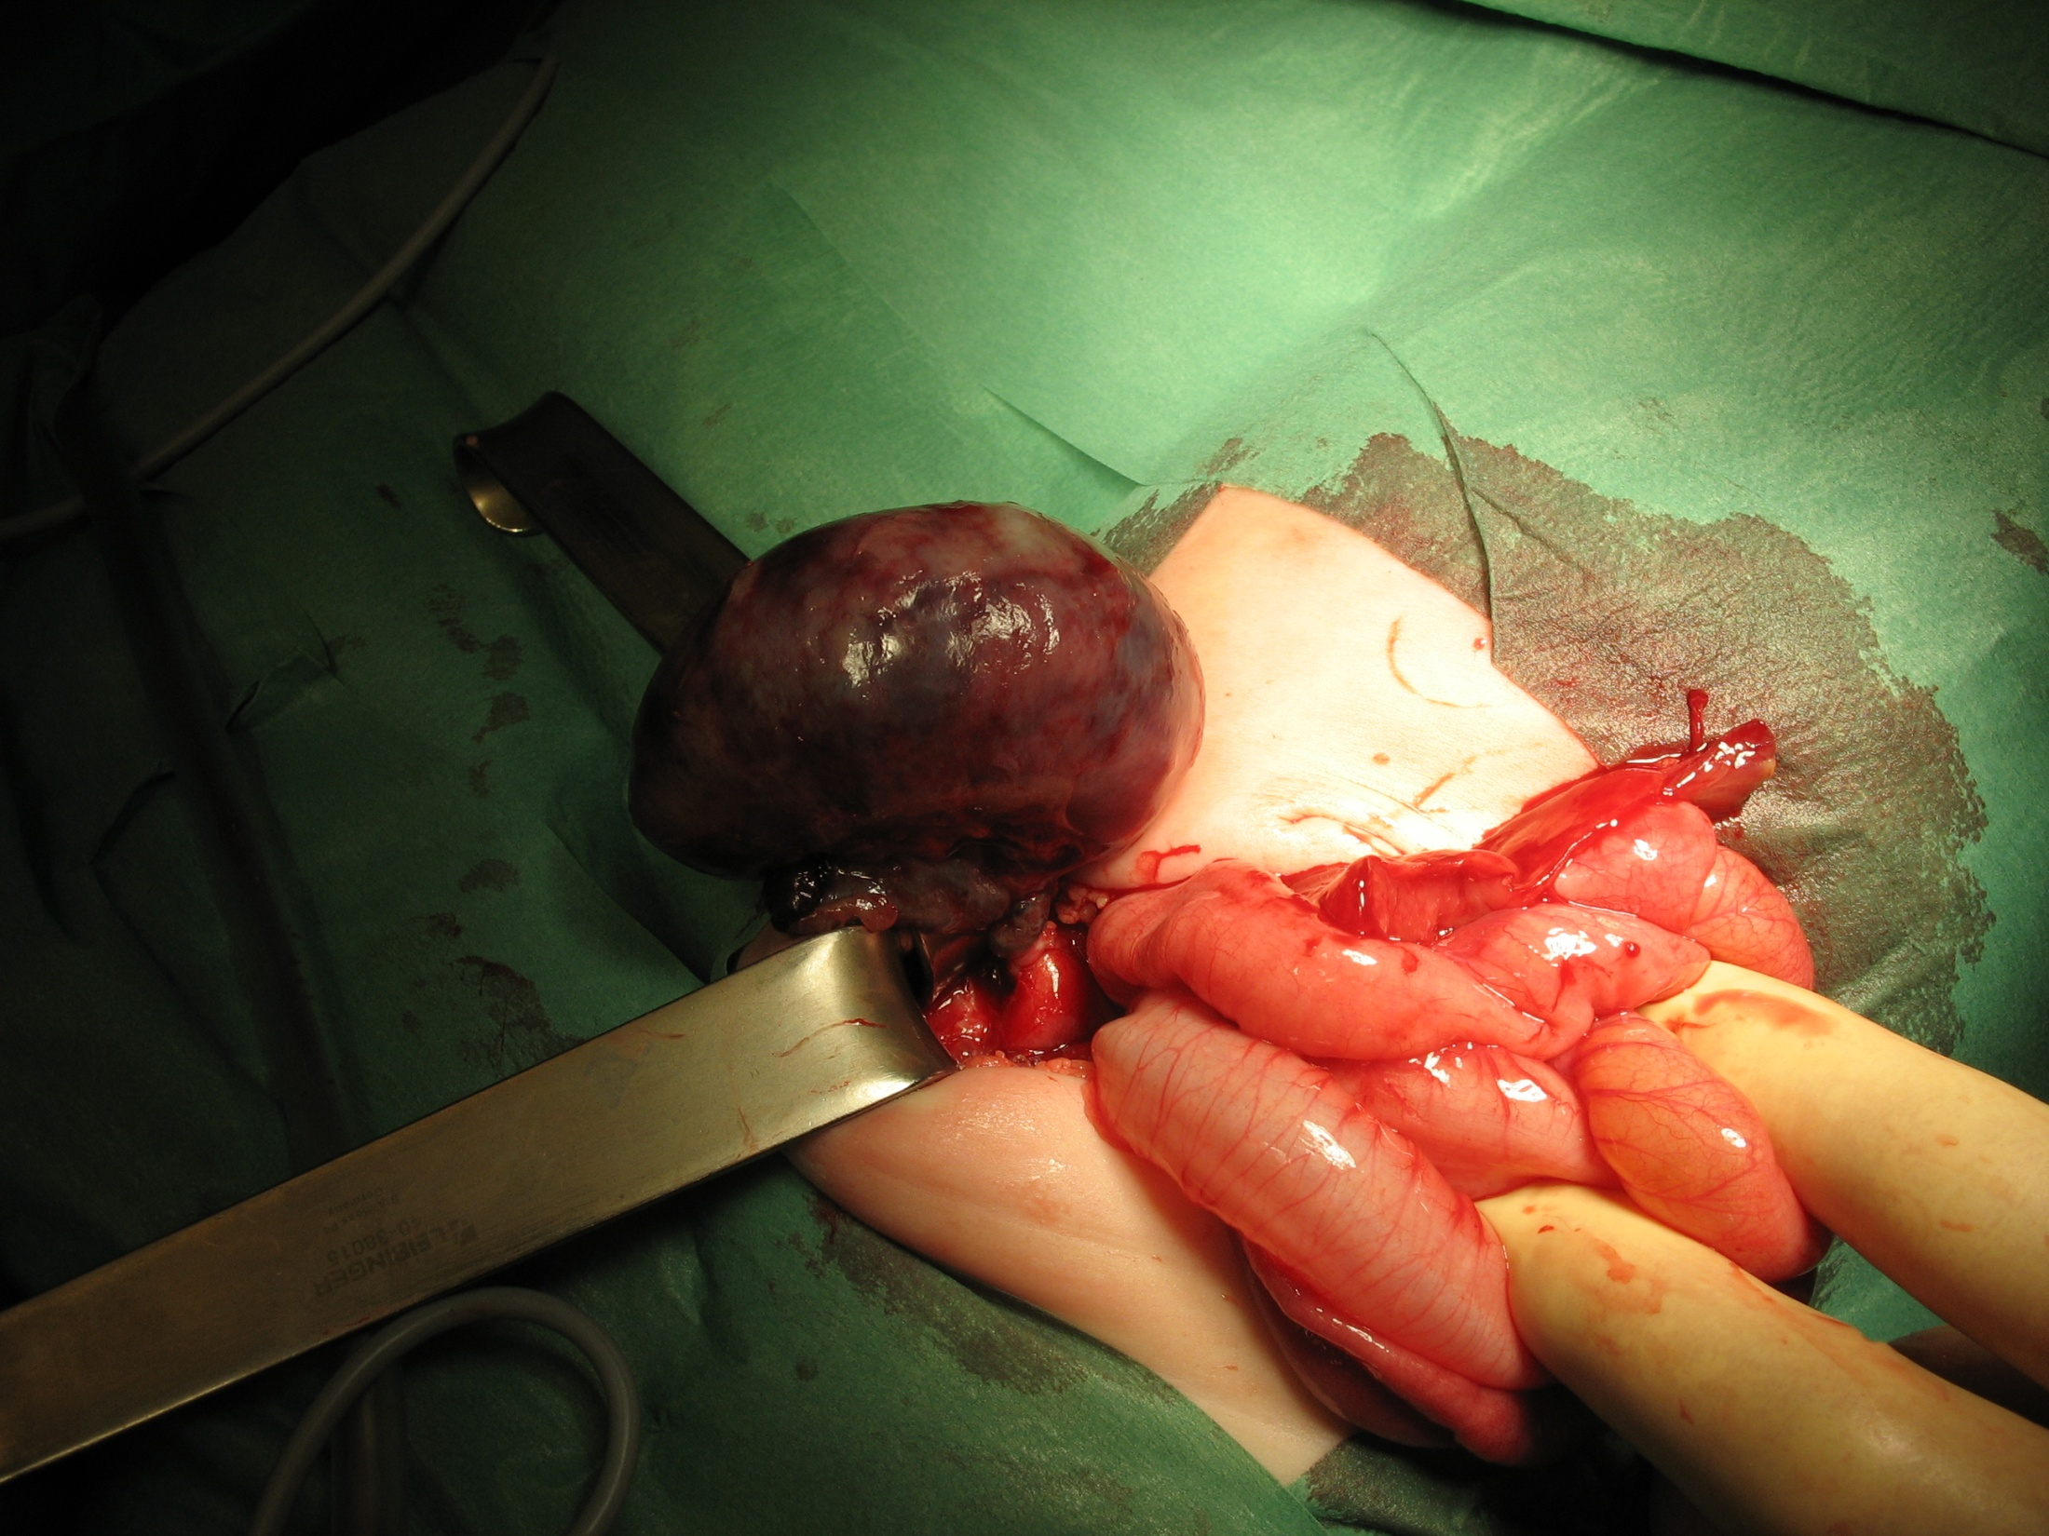

Slide 52
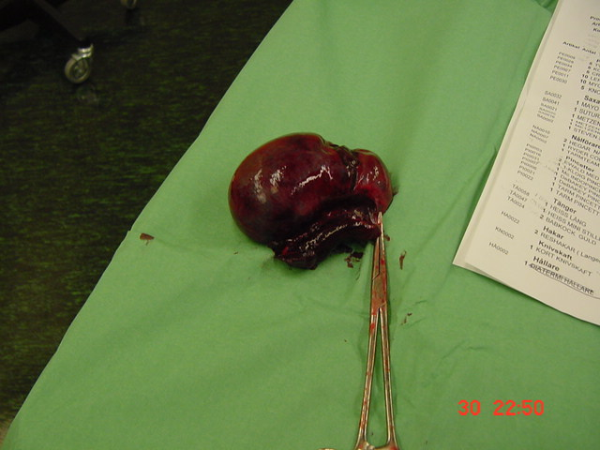

Slide 53
Kviðarbráðatilfelli á bráðamóttöku hjá smábörnum
Pylorus stenosa
Invagination = Garna-smokkun

Slide 54
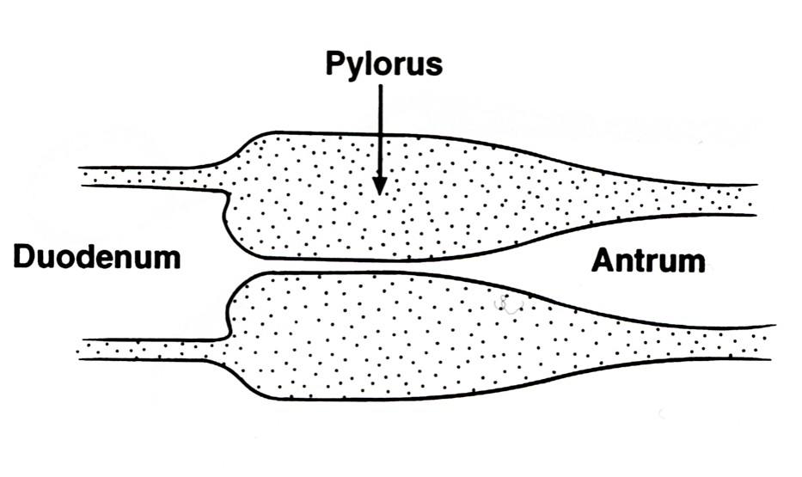
Pylorus stenosa
0.1 –0.4% smábarna (0.3%)
7% fjölskyldusaga
4-6 x algengara hjá drengjum

Slide 55
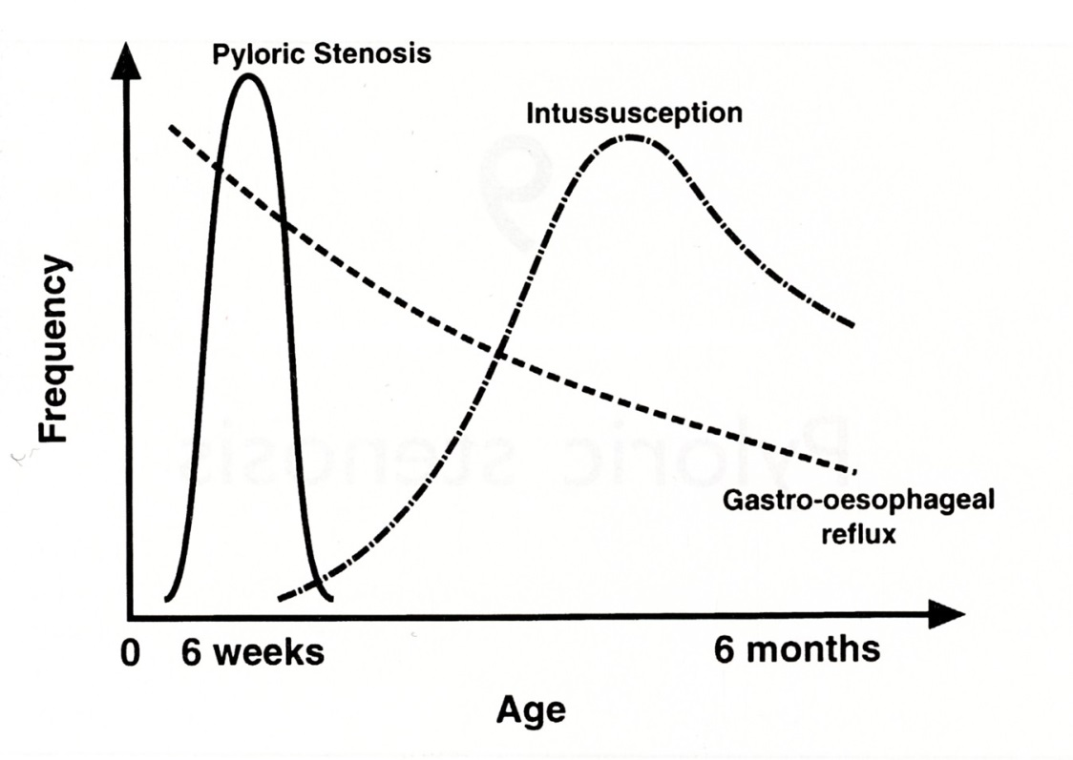
Aldur
Einkennin koma venjulega við 3 –6 vikna aldur
Sjaldgæft < 1 viku eða > 11 vikur

Slide 56
Einkenni
Stór explosiv uppköst stuttu eftir máltíð
Uppköstin ekki galllituð, en stundum kaffikorgs lituð vegna gastrit
Viðvarandi svengd
Versnar
Vanþrif, þornar upp og léttist
Barnið slappt og lystarlaust
Truflun á electrolytum
Hátt pH + Bicarbonat, lágt Cl + Na = hypocloremisk metabolisk alkalosa

Slide 57
Greining
Saga og hypocloremisk metabolisk alkalosa er einkennandi
Pylorus olíva þreifast (1 –2 cm stór hægra megin í hypokondríum)
Sjáanleg maga peristatik eftir máltíð

Slide 58
Greining
Kontrast röntgen sýnir þrengsli í pylorus
Sónar = þykknun á pylorus vöðvanum
Eðlileg lengd = 10 –12 mm
Þykkt = < 3 mm

Slide 59
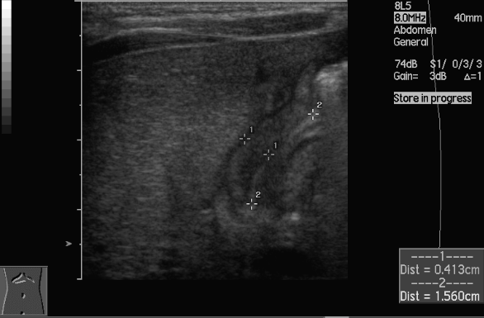
USG af pylorus vöðvanum

Slide 60
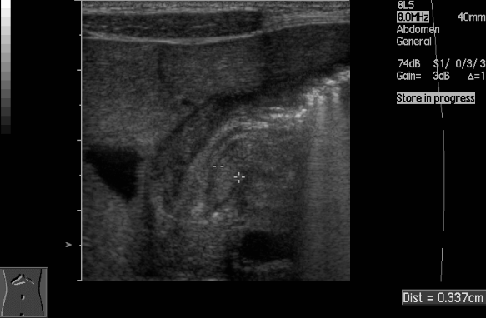

Slide 61
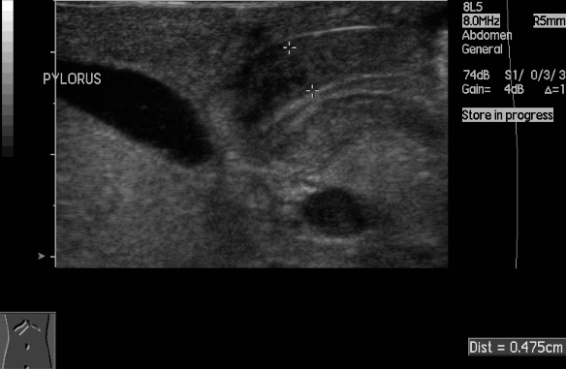

Slide 62
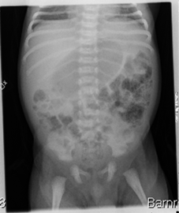
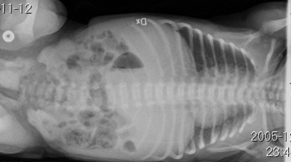
Pylorus stenosa - kviðaryfirlit

Slide 63
Meðferð
Magasonda nr. 8 opin
Loft og retentionir dregnar á klst. fresti (vökvatap bætt upp með NaCl)
Vökva jafnvægis truflanir leiðréttar á 12 –24 klst.
i.v. vökvi 150 ml/kg/dag, 1/3 NaCl og 2/3 Glu 10% með electrolytum
Astrup x 2 / dag
Cl náð 90 – 95 meq/L
(ef hypocloremiska metaboliska alkalosan er ekki leiðrétt fyrir aðgerð, er hætta á fylgikvillum í svæfingu = hjartastopp)

Slide 64
Aðgerð
Ramstedt pyloromyotomia
= pylorus vöðvinn er klofin upp á lengdina,
slímhimnan er ekki opnuð
Barnið getur byrjað að borða lítið 6 -8 klst. eftir aðgerð
Heim eftir 24 tíma

Slide 65
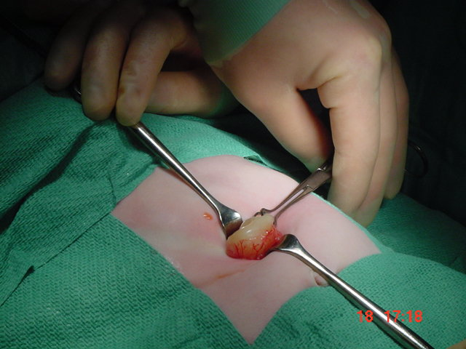

Slide 66
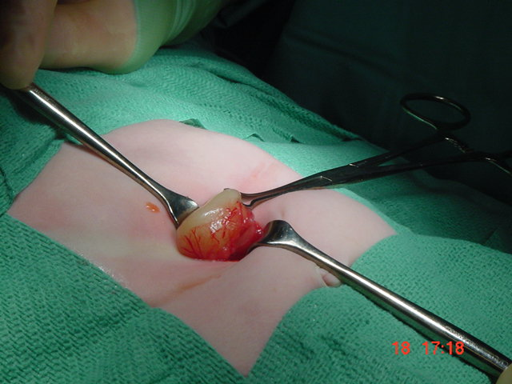

Slide 67
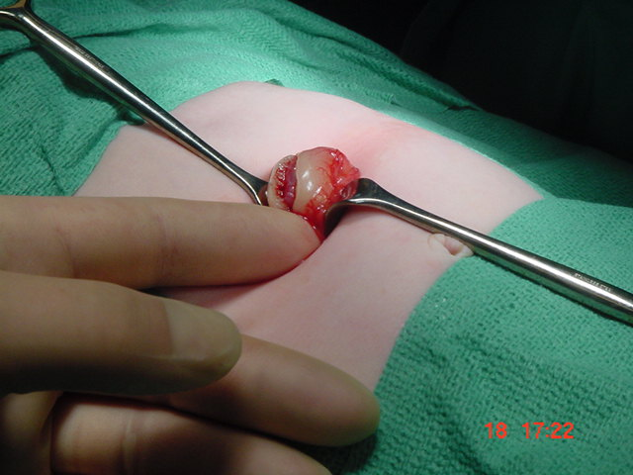

Slide 68
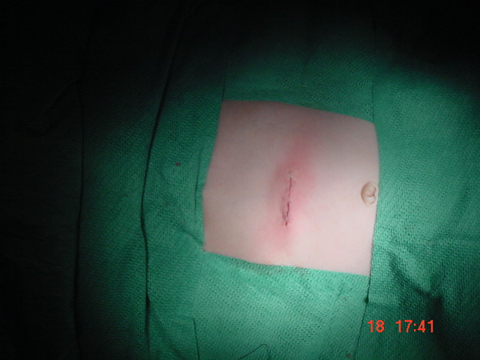

Slide 69
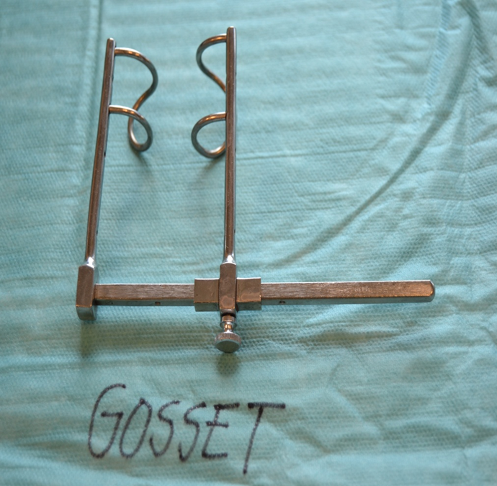
Pylorusstenos Op með ”U til u” aðferð

Slide 70
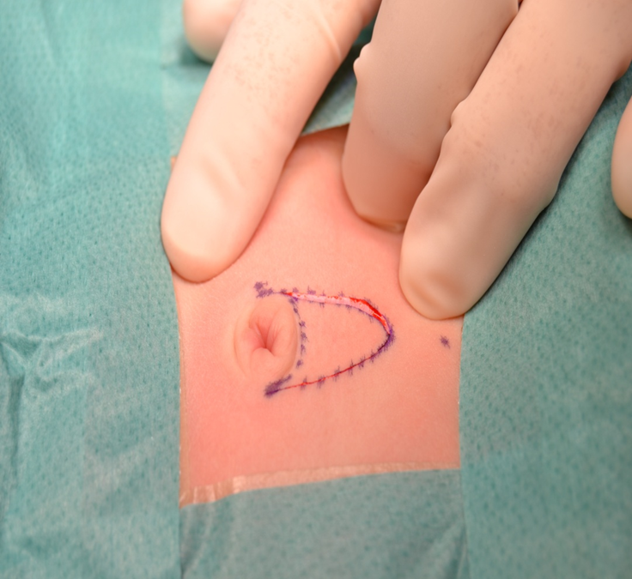

Slide 71
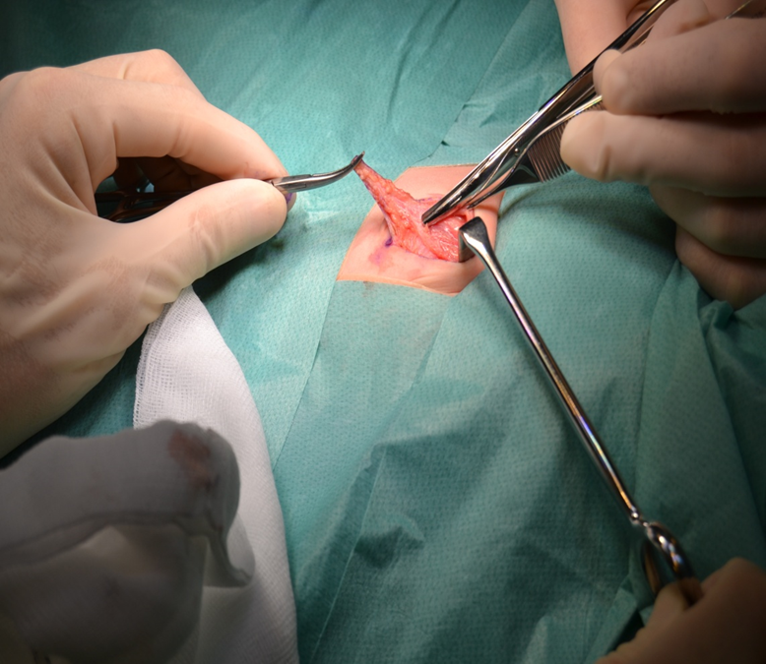

Slide 72
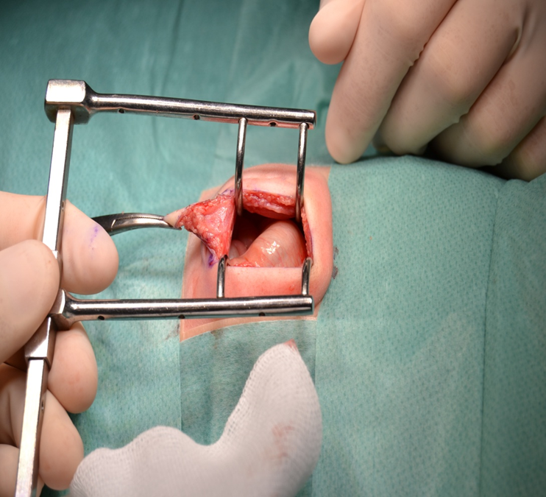

Slide 73
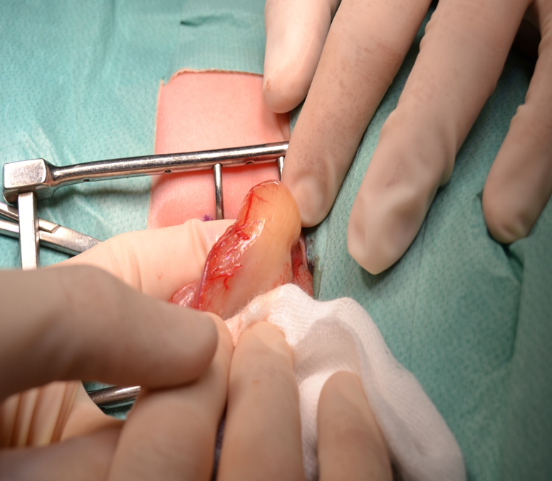

Slide 74
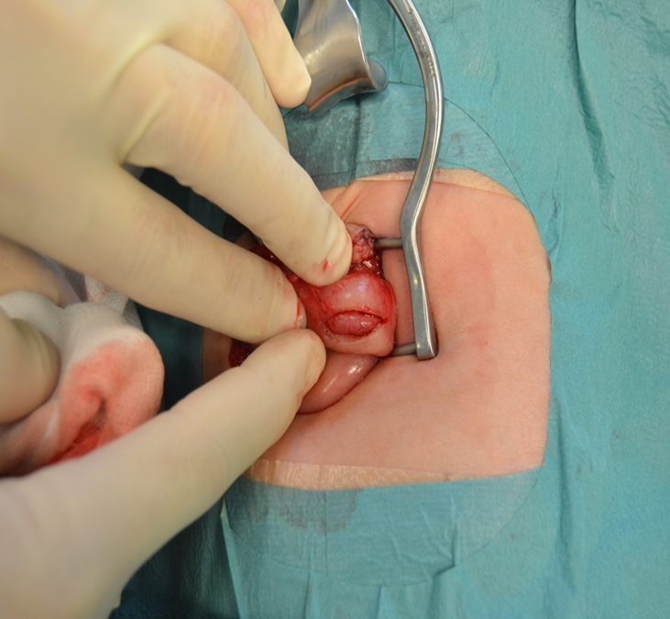

Slide 75
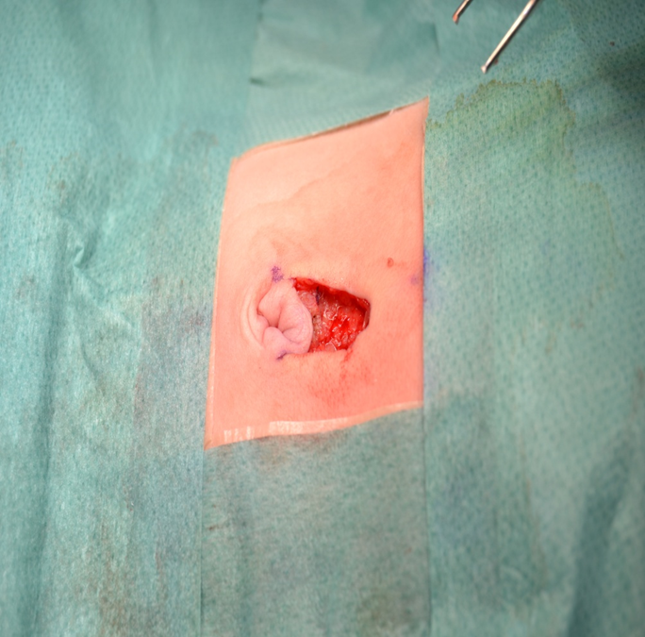

Slide 77
Notes:
6 Månader post op

Slide 78
Mismunagreiningar
Fæðuvandamál :
Of hratt
Of mikið
Of oft

Slide 79
Mismunagreiningar
Mekanískar ásæður :
Gastro–esofageal reflux (Vélindabakflæði)
Innklemmt nárakviðslit (galllituð uppköst )
Malrotation (galllituð uppköst)

Slide 80
Mismunagreiningar
Septiskar orsakir :
UVI (=Þvagfærasýking)
Meningit (=Heilahimnubólga)
Gastroenterit (=Bráð maga og þarmabólga)
Sepsis (=Blóðsýking)
Sjaldgæfar orsakir :
Congenital adrenal hyperplasi
Hirschsprungs sjukdómur
Invagination (=Garnasmokkun)

Slide 81
Intussusception =Invagination = Garnasmokkun
Algengasta kviðar- bráðatilfellið hjá börnum < 2 ára
1–4/1000 börn
Drengir : stúlkur = 3 : 2
Algengast um 5 mán.
(6 – 9 mán.)
algengt 2 mán. –2 ára (1 mán. – 3 ára)
sjaldgæft > 4 ára

Slide 82
Orsök
Görnin fellur inn í sjálfa sig
óljóst (=95 %)
(víral gastroenterit, árstíða bundið, rotaveiru bóluefni)
Hypertrophia í Peyers patches
Leiðandi punktur
(=5 %) eldri börn

Slide 83
Orsök
Ástæða venustasa er að æðar garnahengis klemmast og venur lokast
Bjúgur myndast
Þrýstingur eykst
Truflun á blóðflæði getur orðið svo mikil að drep verði í görninni

Slide 84
Einkenni
https://www.youtube.com/watch?v=7-pMu1vkvlU

Slide 85
Einkenni
Kviðverkir
Uppköst
Blóð í hægðum
Pylsulaga fyrirferð í kvið
Flæði hindrun gegnum garnasmokkunina er í fyrstu að hluta, en getur síðar lokast

Slide 86
Kviðverkir
Verkir hjá 90 % barna
Verulegir verkir sem byrja skyndilega
Krampakenndir verkir í nokkrar mínútur
Verkirnir koma og fara. Verkir í nokkrar mínútur, hverfa síðan, verkjalaust tímabil 20-30 mínútur
Fölvi
Dregur upp fótleggina
Grætur og ekki hægt að hugga barnið
Verkurinn getur einnig verið seyðings verkur
Versna og styttra á milli
Engir verkir hjá 10 %
( í fyrstu eru börnin hress á milli verkja kasta, síðar slöpp, föl og kaldsveitt)

Slide 87
Uppköst
Hjá flestum smábörnum

Slide 88
Blóð í hægðum
Kemur vegna venustasa í invaginatinu
Blóð blandað slími sem er líkt og rifsberja sulta (rautt vinbärs gel)
Slímkenndur niðurgangur
Blóð blandaður niðurgangur

Slide 89
Pylsulaga fyrirferð í kvið
Pylsulaga fyrirferð í efri hægri fjórðung kviðar (80 – 90 %)
Fyrirferð við þreifingu per rektum

Slide 90
Rannsóknir
Kviðar yfirlit
Sónar (USG)
Kolon röntgen

Slide 91
Kviðar yfirlit
Kviðar yfirlit ósértækt
lítið loft í hægri fossu
seinna smágirnis ileus

Slide 93
Sónar (USG)
Sónar sýnir fyrirferð með x 2 lumen
“Kanel bulle“
”bull´s eye”

Slide 94
Sónar (USG)
”bull´s eye”

Slide 95
Sónar doppler

Slide 96
Kolon röntgen
Greining og meðferð
Rtg. skuggaefni er sett inn með litlum yfirþrýsting, (skuggaefnis poki 1 meter fyrir ofan barnið)
60 – 80 % tilfella ganga til baka (reponeras)
Minni líkur ef > 24 tímar hafa liðið
Recidiv hjá u.þ.b. 5%

Slide 97
Kolon röntgen / 1

Slide 101
Kolon röntgen / 2

Slide 104
Aðgerð
Opin aðgerð (laparotomia) ef ekki gekk að reponera eða við endurtekin recidiv
(eldri börn aukin hætta á leiðandi punkt)
Reposition + botnlangataka
Fastar í 24 tíma + i.v. vökvi
Sýklalyf

Slide 105
Aðgerð

